Slide 1
tExt Classification algorithms in ML
ISSUE #6 장예훈

Slide 2
Intro
Text classification은 machine learning main problem 중 하나
Problem의 예시: 스팸메일 분류, 뉴스기사 topic 지정, 다의어의 문맥상 올바른 의미 선택
Text classification이 무엇인 지 정의하는 것은 매우 모호함
Computer Vision 분야에서는 모델을 설계하는 일반적인 방법에 대한
일종의 강력한 합의(Convergence)가 존재
Deep networks with lots of residual connections
Text classification은 좁은 영역임에도 불구하고 모델 설계에 관한 Convergence가 없음

Slide 3
Benchmarks
Text Classification Benchmark
→ TF-IDF, Linear SVM, Word2vec 등의 Text mining 범주와 attention-based neural 구조에 초점을 맞춘
machine learning 종사자의 toolbox
Data set
: 연구자들은 text algorithm을 비교할 때, 여러 data set을 가지고 모델 검증
AG의 뉴스기사
Sogou 뉴스 코퍼스
아마존 리뷰
야후 Answers
옐프 리뷰

Slide 4
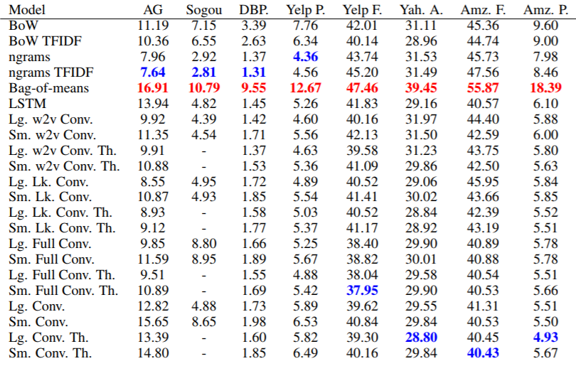
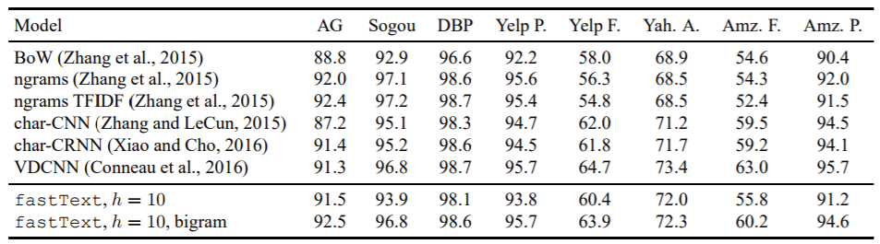
Deep vs. Shallow Learning
NLP에서 널리 채택된 data set의 주목할 만한 점 → 모델이 간단하든 복잡하든 모두 잘 작동함
두 논문은 data set이 같고, precision 측정에서도 두 실험의 결과가 대략적으로 같음
논1 <Bag of Tricks for Efficient Text Classification >
논2 <Character-level Convolutional Networks for Text Classification>

Slide 5
Deep vs. Shallow Learning
두 모델 사이 training 시간과 inference 시간에는 굉장히 큰 Gap 존재
논1 : 초 단위 훈련 / 논2 : 시간 단위 훈련
논2의 특징
“which would be a game changer when it comes to choosing the hyperparameters.”
→ hyperparameter가 바뀔 때 마다 학습방향이 바뀐다는 뜻
Data에 관한 assumption이 전혀 없음
최하위 level에서 text를 단순히 character의 sequence로만 취급
Convolution layer가 완전히 context를 인식하지 못하는 방식으로 구현
CPU상에서 빠르게 작동하도록 디자인 된 훨씬 가벼운 모델
embedding layer와 softmax classification을 결합

Slide 6
Kaggle Wining Solution
Kaggle wining solution → Customized Ensemble이 지배적
Gradient Boosting Machine, RNN, CNN 과 같은 여러 모델로 구성
최하위 level에서 text를 단순히 character의 sequence로만 취급
Convolution layer가 완전히 context를 인식하지 못하는 방식으로 구현
교훈
모델 설계의 과정 안에서 특정 task에 대한 최고의 performance를 얻어내는 일은 과학이기 보단 예술에 가깝고,
복잡한 파이프라인의 섬세한 튜닝이 필요하다 (ㅇㅎㅅ?)
뉴럴넷 기반의 text classification은 전형적인 linear meta 구조를 따름
Embedding
Deep representation
Fully connected part

Slide 7
Embedding
Embedding layer
Input : 단어의 index의 연속 (단어의 matrix)
Output : vector 간의 관계의 연속
우리는 “weigh를 초기화 하는 가장 좋은 방법은 무엇일까?”를 계속 고민함
해결방법
미리 학습된 word2vec embedding을 사용
embedding layer에 더 낮은 learning rate를 곱함 (기존 learning rate * 0.1)

Slide 8
Deep Representation
Deep representation의 주요 목적
: 모든 연관된 정보를 Output에 응축 (Condense) 하여 표현하는 동시에,
단일 sample을 식별 할 수 있는 부분은 억제(Suppress) 하는 것
대용량 network는 train set에 overfitting되어서 test set에서는 제대로 perform 되지 않을
가능성이 매우 크기 때문에 위와 같은 방법이 매우 바람직함

Slide 9
Deep Representation - RNN
문제가 주어진 문서(스팸인지 아닌지)에서 단일 예측을 구하는 것으로 구성 되었을 때
직관적이고 신뢰할 수 있는 구성 → Hidden state에 적용된 Multilayer Fully Connected Classification
이 단계에서 전체 vector는 문서를 요약 기술한 것으로 취급
Main work는 Recurrent layer에서 수행 → 연관된 정보만 캡처하는 것이 중요
자연어 응용 및 open science problem에서는 위의 도전을 매우 많이 시도

Slide 10
Deep Representation - RNN
양방향 LSTM 사용
순차적인 ‘읽기’ 대신에 각 단어의 주변 문맥을 필수적으로 캡처
Embedding을 위한 전환 Layer를 사용
LSTM은 스스로 sequenc에서 중요한 부분과 중요하지 않은 부분을 구별하는 것을 학습
그러나 우리는 embedding layer의 표현이 가장 좋은 input인지 확신할 수 없고,
특히 우리가 embedding을 미세하게 조정하지 않는다면 더욱 더 확신 할 수 없음
각 단어 embedding에 독립적으로 적용된 layer를 추가하는 것은 결과를 향상시켜 간단한 attention layer처럼 사용 가능

Slide 11
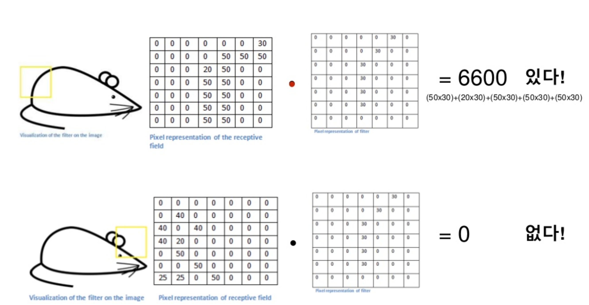
CNN
Deep text classification을 학습하는 또 다른 방법 : Convolutional Neural Network
충분히 큰 reception filed가 주어지면, dedicated attention layer (전용주의 레이어)를 사용할 때와 같은 결과
도입부분에 수많은 feature map을 유지, 그 수를 기하급수적으로 증폭
→ 관련성 없는 pattern들을 제거하는데 도움

Slide 12
Dense Classifier
Fully connected part는 deep representation에서의 변환 시리즈를 수행 → 각 class의 점수 산출
가장 좋은 실행을 얻기 위해 적용하면 좋은 transformations
Fully connected layer
Batch normalization
Non-linear transformations (optional)
Dropout

